Slide 1
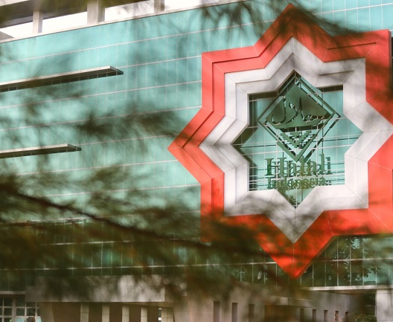

CHILEHALAL
Centro de Certificación Halal de Chile
04 de marzo de 2026
“Certificación Halal: Puente Estratégico de Chile hacia los Mercados Globales”
Calidad, confianza y competitividad para el posicionamiento de los productos chilenos en el comercio internacional

Slide 2
Palabra árabe que significa “Licito” o “permitido”
¿Qué significa “Halal” realmente?
Todo lo que consume el cuerpo debe ser halal. El mundo del consumidor halal se reduce a productos certificados halal
El consumo halal se convierte en un gran porcentaje de los gastos del consumidor

Slide 3

Mercado Halal Global
Clientes Potenciales
Ingresos del mercado Halal (2023)
Proyección para 2028
$3.5 trillones de dólares
2.500 millones de personas
$2.4 trillones de dólares
Fuente: State of the Global Islamic Economy Report 2024/2025

Slide 4

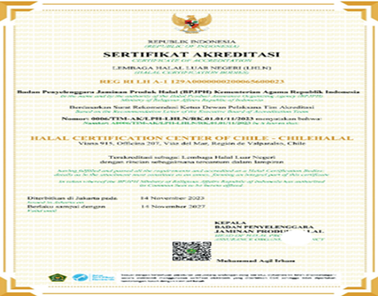
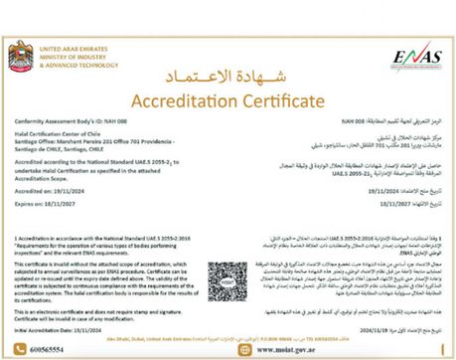




Destinos acreditados: Tú producto con alcance mundial
A través de nuestra Acreditaciónes oficiales y nuestras alianzas internacionales, estamos habilitados para llevar tus productos a todo el mundo, incluidos los mercados halal mas estrictos en materia de permisos como: Emiratos Arabes Unidos, Indonesia, Singapour, Tailandia, Malasia y Arabia Saudita.
Acreditación Gobierno Indonesia
Acreditación Gobierno Emiratos

Slide 5
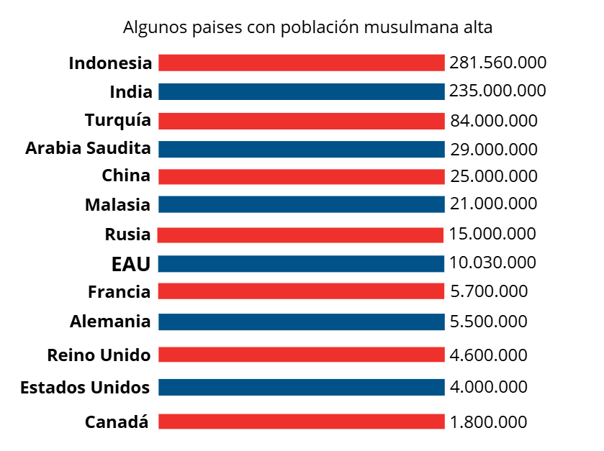
Beneficios Tangibles de la Certificación ¿Para qué?
Mercado global y en expansión
Demanda importante de productos de calidad
Sector aún no correctamente abordado por muchas empresas
Sello de calidad e inocuidad valorado en todo el mundo
Oportunidad de expansión y diversificación

Slide 6

Nuestro proceso de certificación: Un camino claro y asistido.
Sin límite de productos.
Asesoría continua
Emisión de Certificación Halal
Recepción de solicitud
Revisión de solicitud
Decisión de Certificación
Auditoria In-Situ
Contratos
Auditoria Documental
Pre-Auditoria (Gratuito)

Slide 7





Empresas Certificadas
Las siguientes empresas son un caso de exito para Chilehalal, pues una vez obtuvieron su certificación, nunca más la dejaron ir ya que supieron el valor que este aporta a su industria.
IANSA
WATTS
SOPROLE
NESTLÉ
CAROZZI
Azúcar, innovación, agrícola, industrial, chilena.
Alimentos, tradición, innovación, calidad, chilena.
Lácteos, nutrición, chilena, calidad, confiable.
Internacional, alimentos, bebidas, nutrición, innovación.
Concentrados, snacks, salsas, trigos, liderazgo nacional e internacional.

Slide 8





Empresas Certificadas
Las siguientes empresas son un caso de exito para Chilehalal, pues una vez obtuvieron su certificación, nunca más la dejaron ir ya que supieron el valor que este aporta a su industria.
FRIGOSORNO
SQM - AJAY
COLÚN
GLORIA
INVERTEC FOODS
Carne, chilena, calidad, innovación, sostenible.
Yodo, químicos, innovación, industrial, chilena.
Lacteos, Liderazgo, innovación, presencia internacional
Lácteos, sostenible, presencia continental
Frutas, verduras, chilena, innovación, exportación.

Slide 9


CHILEHALAL
Centro de Certificación Halal de Chile
¿Estás Listo Para Exportar al Mundo Halal?
El tiempo avanza mientras esperas
Apunta al mercado halal
y gana.
Correo electrónico
gerencia@chilehalal.com
Llámanos
Pagina web:
+(56) 9 7165 7092
www.chilehalal.com

